Slide 1

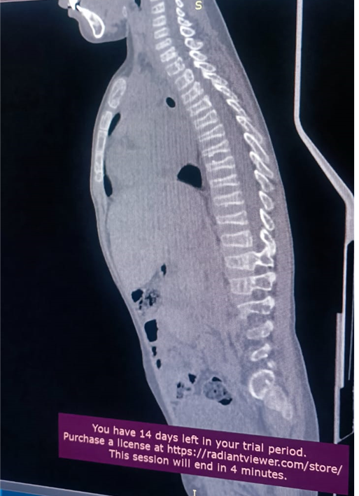
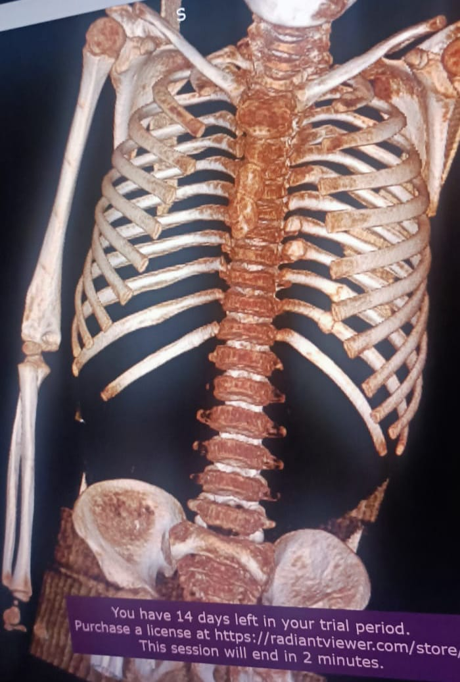
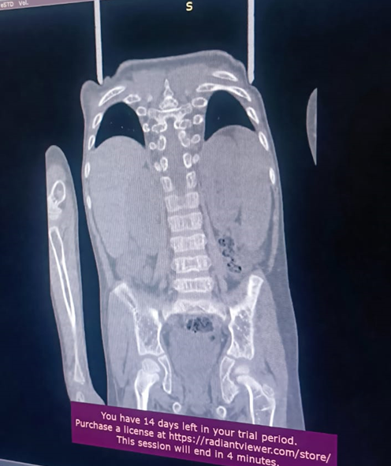
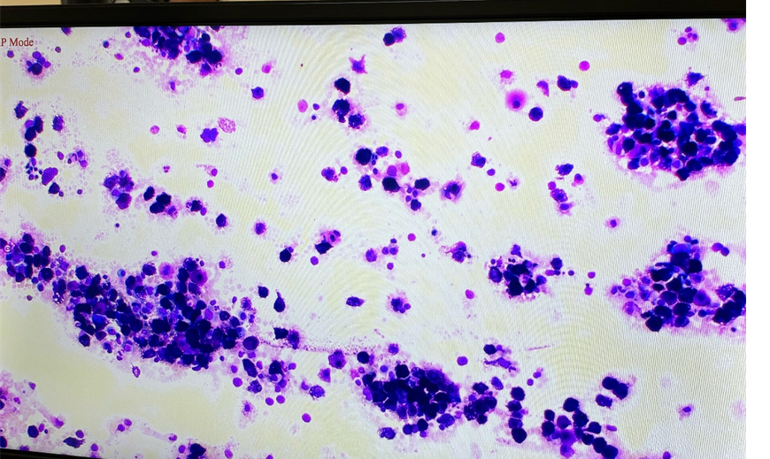
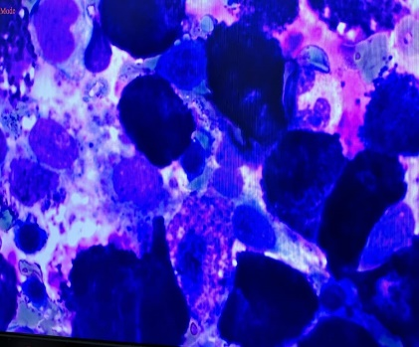
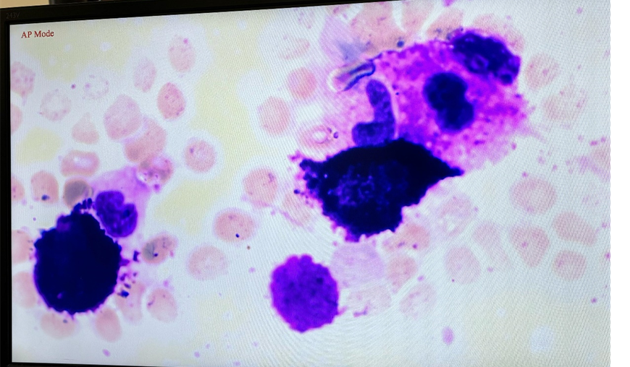
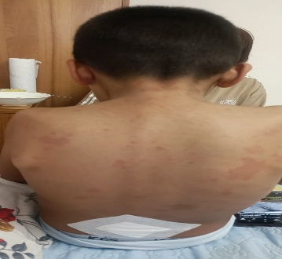
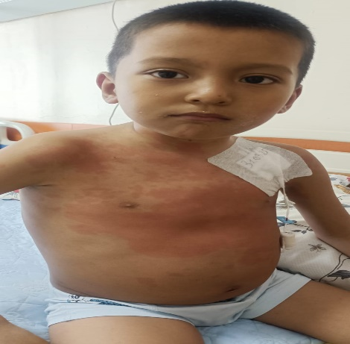
КЛИНИЧЕСКИЙ СЛУЧАЙ: ТУЧНОКЛЕТОЧНЫЙ ЛЕЙКОЗ
ХАШИМОВА З.М. ¹, АБДИЛОВА Г.К ¹, ПАНКОВА О.С²
АО «Научный центр педиатрии и детской хирургии», г. Алматы, Республика Казахстан
Актуальность
Результаты и обсуждение
Тучноклеточный лейкоз представляет собой очень редкую форму агрессивного системного мастоцитоза (СМ), составляя менее 1% в структуре заболевания. Тучноклеточный лейкоз характеризуется лейкемическим распространением с множественным органным поражением вследствие того, что патологические ТК высоко агрессивны, быстро пролиферируют, инфильтрируют все органы, включая пищеварительный тракт, легко дегранулируют, высвобождая большое количество воспалительных медиаторов. Поэтому имеет место вовлечение печени, селезенки, брюшины, костей, костного мозга, центральной нервной системы и часто наблюдаются симптомы активации ТК [12, 13].
Компьютерная томография
Учитывая наличие болевого синдрома в области грудной клетки проведена компьютерная томография грудной клетки - остеопороз и снижение высоты тел позвонков всего позвоночника, остеопороз грудины, лопаток, ребер, ключиц.
Ребенку проведена системная полихимиотерапия по протоколу ОМЛ (острый миелобластный лейкоз) у детей. После блока индукции ADxE на 15-й день после блока в костном мозге - количество тучных клеток составило 44,4%. После проведения второго курса терапии (блок HAM) отмечено значительное уменьшение гепатоспленомегалии. Тем не менее существенными клиническими проблемами оставались фебрильная лихорадка, тенденция к артериальной гипертензии, рецидивирующие кожные высыпания, явления кишечного пареза на фоне глубокой постцитостатической депрессии кроветворения. Получал антимикробную, иммунокорригирующую, заместительную и симптоматическую терапию. Принято решение провести очередной блок (AI) химиотерапии с включением иматиниба. После блока в костном мозге на фоне аплазии - тучных клеток 33,2%. Далее после блока haM+иммутин тучные клетки 38%. Учитывая отсутствие ремиссии консилиумом решено проведение высокодозной химиотерапия , блок FLAI. На 28день после блока FLAI у ребенка отмечается ремиссия , количество тучных клеток составило 3,2%.
В связи с поражением костной ткани одновременно с цитостатической терапией пациент получал золендроновую кислоту по 4 мг 1 раз в месяц. Отмечалась положительная динамика в виде прекращения болевого синдрома в области грудины.
По результатам HLA-типирования имеется гистосовместимый родственный донор (брат). С целью консолидации планируется родственная совместимая алло ТГСК (от брата).
Цель исследования
Представить клинический случай ребёнка с диагнозом Острый тучноклеточный лейкоз.
Объект и методы исследования
Пункция костного мозга (миелограмма, трепанобиопсия) установила наличие атипичных ТК (тучных клеток) 38% с иммунофенотипом CD2+, CD117+, CD13+CD33+, CD56+бCD9+ (высокая экспрессия)/СD25+CD30+ и CD45–CD15–CD14 CD16– (низкая экспрессия).
Материалом для исследования послужила первичная медицинская документация: история болезни пациента (мальчик А. И, 18.10.2017гр) с диагнозом Острый тучноклеточный лейкоз. Оценивали результаты проведённых объективных, лабораторных и инструментальных методов исследований, а также оценивалась эффективность проводимой терапии.
Анамнез заболевания Мальчик А.И., родился 18.10.2017; 02.04.2025, в возрасте 7 лет, поступил в "Районную больницу Курчумского района" УЗ ВКО с жалобами на явления интоксикации , фебрильную температуру, рвоту кофейной гущей, мелкоточечную сыпь по всему телу. Давность жалоб составила около 3 недель. Амбулаторно получал антибактериальную терапию (цефазолин), но продолжал лихорадить, отмечен эпизод болей в грудной клетке, в связи с чем госпитализирован в Детскую областную больницу, далее переведен в НЦПиДХ.
Выводы
Жалобы: При поступлении в НЦПиДХ (02.04.2025): фебрильная лихорадка без клинически значимого очага инфекции, боли в области грудной клетки, выраженные явления интоксикации.
Осмотр: Обращали внимание гиперемия лица, элементы пигментной и уртикарной сыпи на коже туловища и конечностей. Гепатомегалия (+ 4 см), спленомегалия (+ 6 см).
Лабораторно : Имела место высокая параклиническая активность (прокальцитониновый тест 95 нг/мл, повышение С-реактивного белка, в гемограмме: лейкопения, нейтрофилез, тромбоцитопения).
Описание данного клинического случая дает краткую информацию о возможных клинических проявлениях острого тучноклеточного лейкоза, что может послужить новыми знаниями для врачей. Также необходим поиск оптимальных схем терапии для достижения максимального циторедуктивного эффекта перед трансплантацией.
НАУЧНО-ПРАКТИЧЕСКАЯ КОНФЕРЕНЦИЯ С МЕЖДУНАРОДНЫМ УЧАСТИЕМ «СОВРЕМЕННЫЕ ВОПРОСЫ ПЕДИАТРИИ И ДЕТСКОЙ ХИРУРГИИ: ОПЫТ, ИННОВАЦИИ И ДОСТИЖЕНИЯ» 23-24октября 2025г

